Slide 1
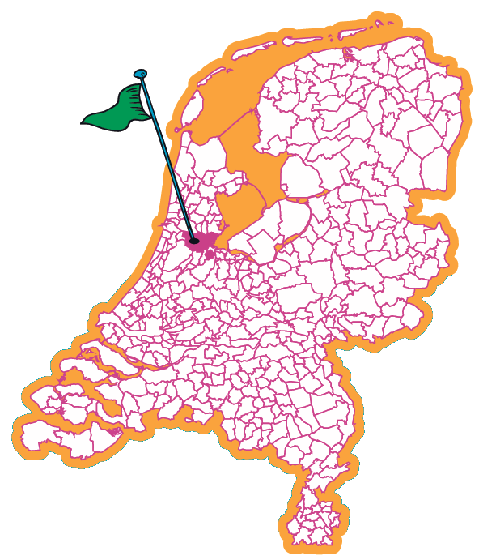
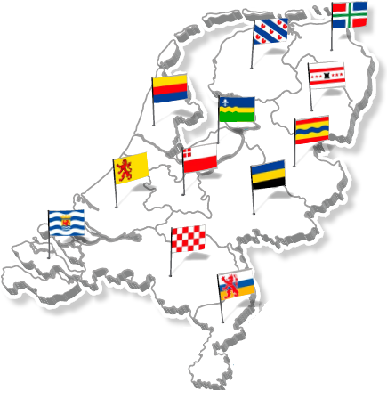
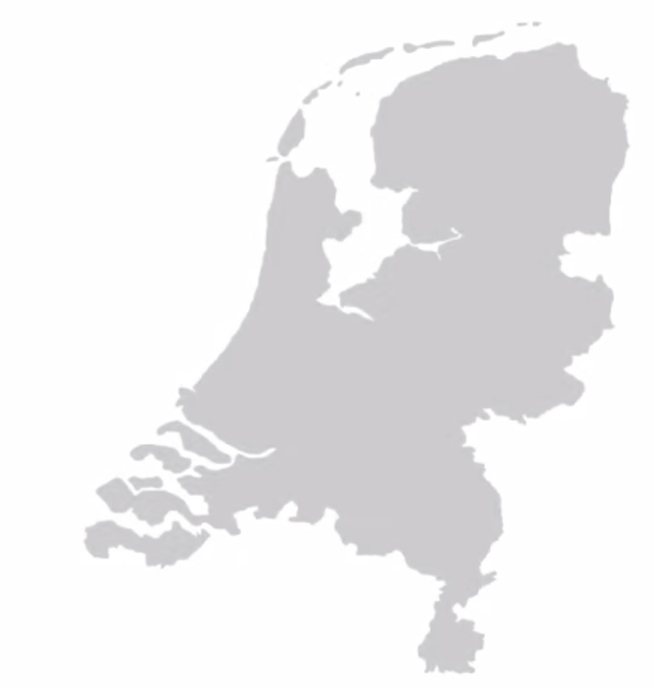

Wie bestuurt Nederland?
Notes:
Voeg voor de openingsdia een afbeelding toe uit het ProDemos beeldarchief.
Ga in het menu naar Schikken / Naar achtergrond
Vergroot zonodig de afbeelding, zorg dat het kader gevuld is en maak een aardige uitsnede.

Slide 2
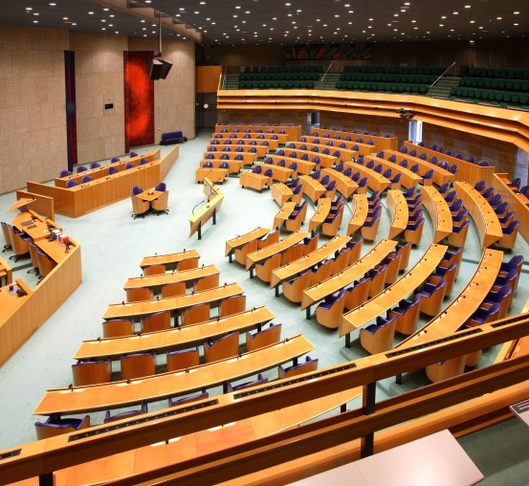
Wie bestuurt Nederland?
De Tweede Kamer maakt wetten voor Nederland

Slide 3
Wie bestuurt Nederland ook?
342 gemeenten
12 provincies

Slide 4
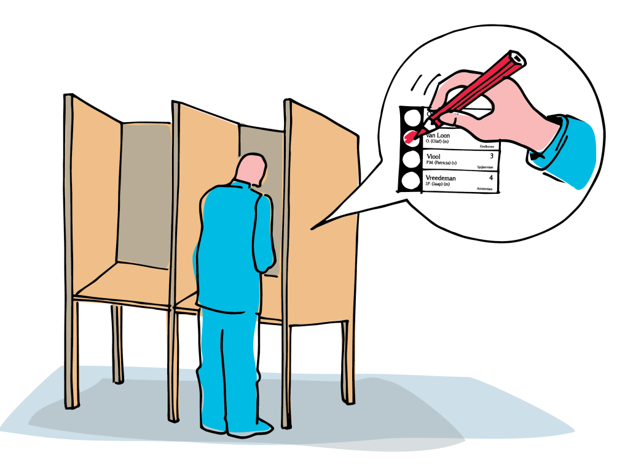
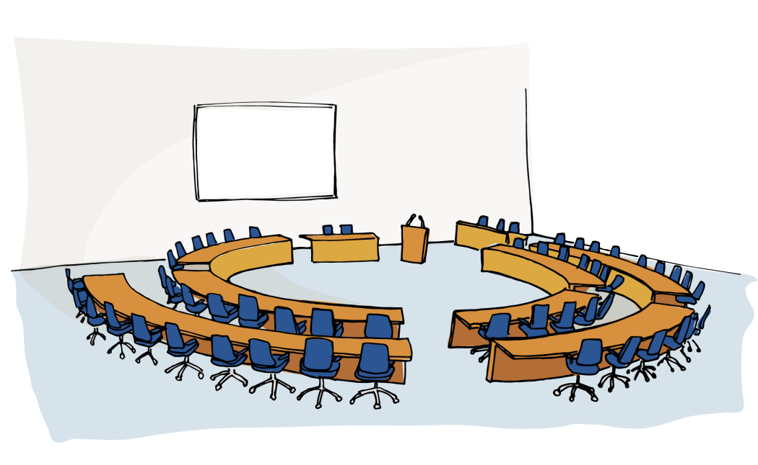
Maart 2027
Verkiezingen voor de Provinciale Staten
Mensen in de Provinciale Staten nemen besluiten voor de provincie

Slide 5

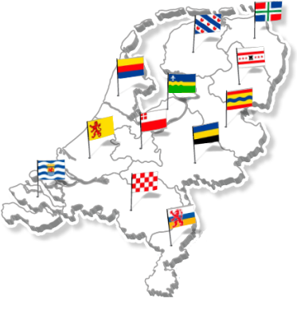
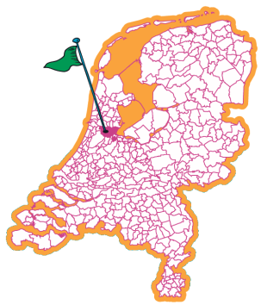
Wie bestuurt Nederland?
Wat doet de Tweede Kamer?
Wat doet de Provincie?
Wat doet de gemeente?

Slide 6
prodemos.nl/lesmateriaal

